Slide 1

T
Advanced Track 프로젝트 CV 3팀 중간 발표
2025.04.28
발표자 : 강민성

Slide 2
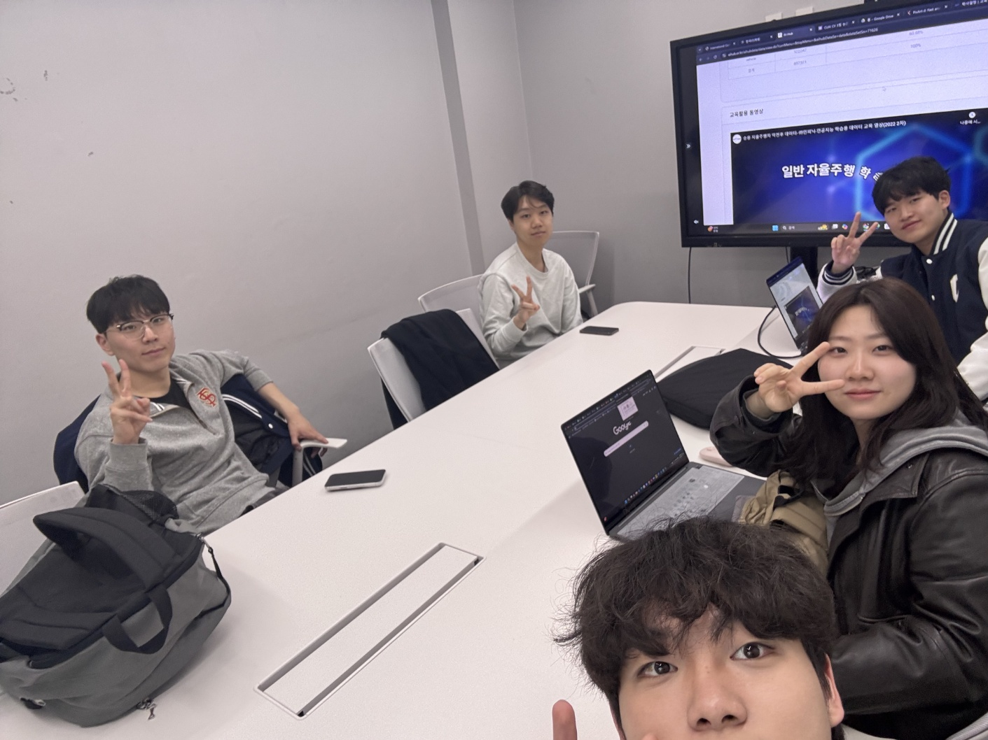
프로젝트원 소개 및 만남 인증
프로젝트원 1: 오규안 (AI)
프로젝트원 2: 이성욱 (AI)
프로젝트원 3: 강민성 (AI)
프로젝트원 4: 황민아 (AI)
프로젝트원 5: 양희원 (AI)

Slide 3

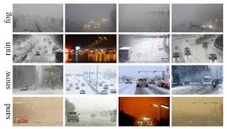
프로젝트 주제
“악천후 환경에서의 자율주행을 위한 향상된 객체 탐지 성능 연구”
[악천후 환경 사진]
[객체 탐지]

Slide 4
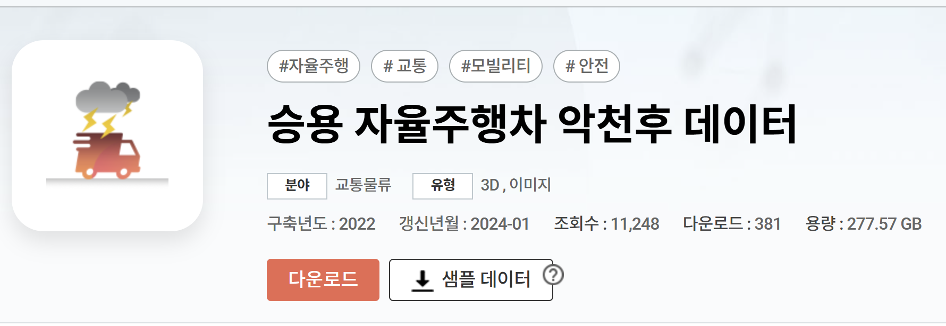
Dataset 선정

Slide 5
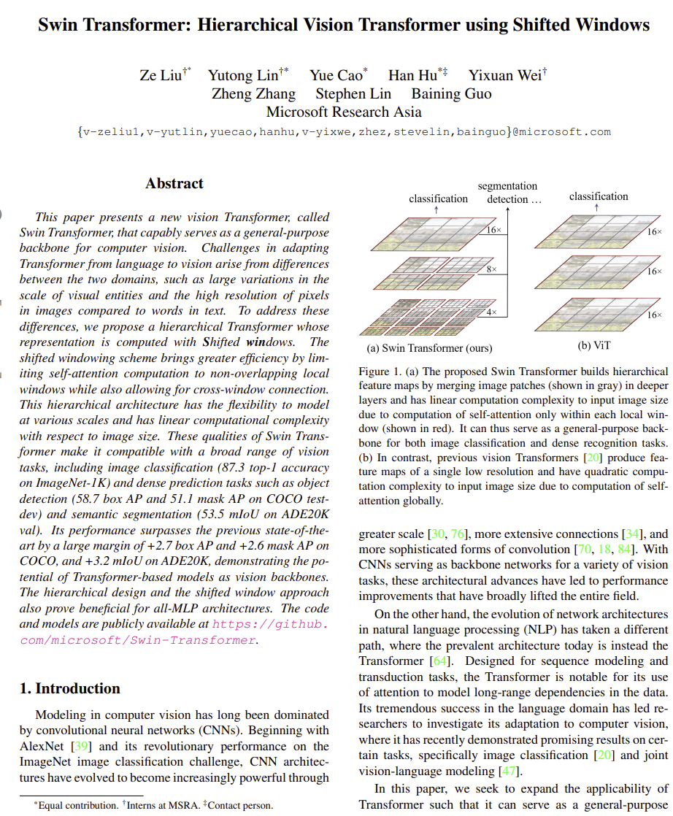
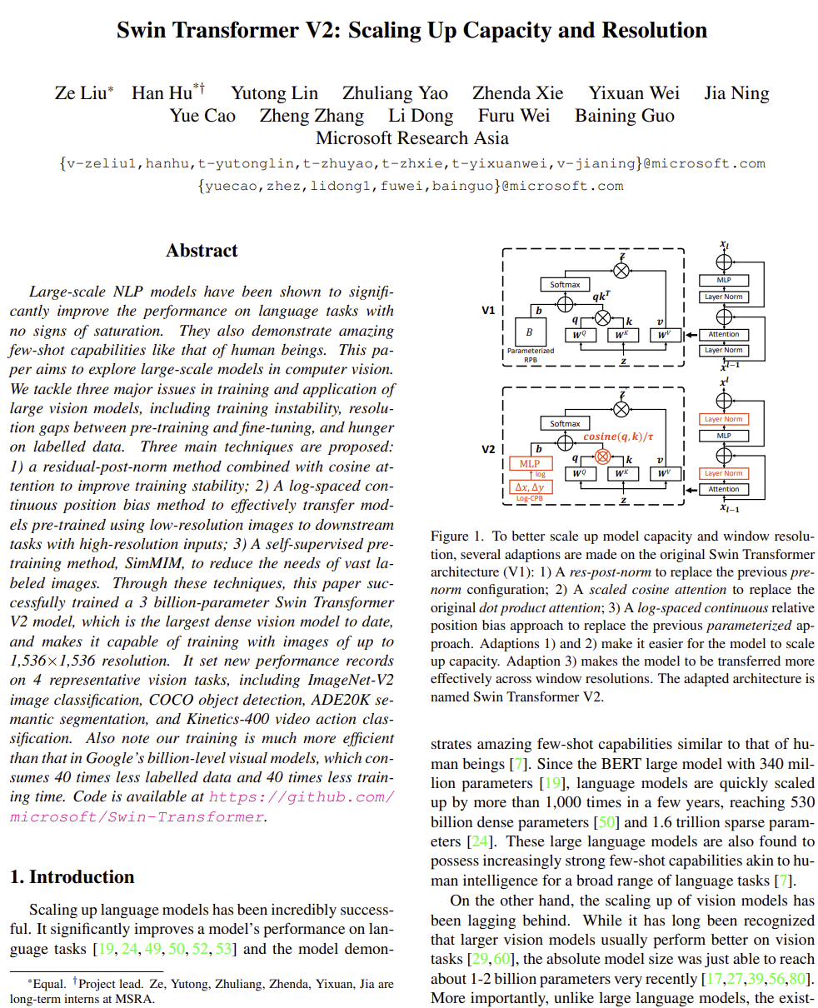
Base Study: Swin Transformer

Slide 6
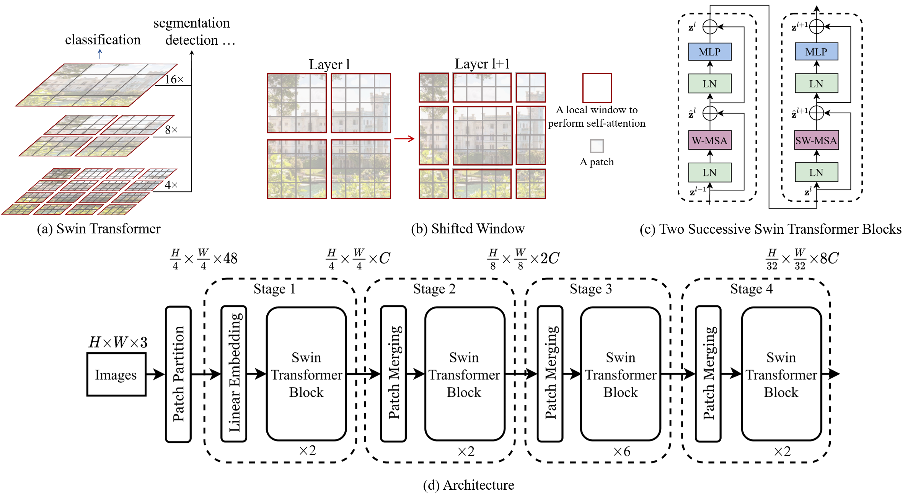
Base Study: Swin Transformer

Slide 7
Base Study: Swin Transformer Features
1. Hierarchical 구조
=> 입력 이미지를 점점 작은 패치로 나누어 계층적으로 처리 → 연산량 절감
2. Shifted Window Attention
=> Window 기반 Self-Attention을 수행하면서, 윈도우를 한 칸씩 이동 → 지역성과 글로벌 정보 모두 포착
3. 연산 효율성 향상
=> 일반 Transformer 대비 메모리 사용량 및 연산량 대폭 감소
4. Transferability
Object Detection, Segmentation, Classification 등 다양한 비전 작업에 뛰어난 전이 성능
5. Scalability
=> Swin-T, Swin-S, Swin-B 등 모델 크기를 자유롭게 조정 가능
6. Transformer의 장점 계승
=> 긴 거리의 Feature Dependency를 잘 포착함

Slide 8
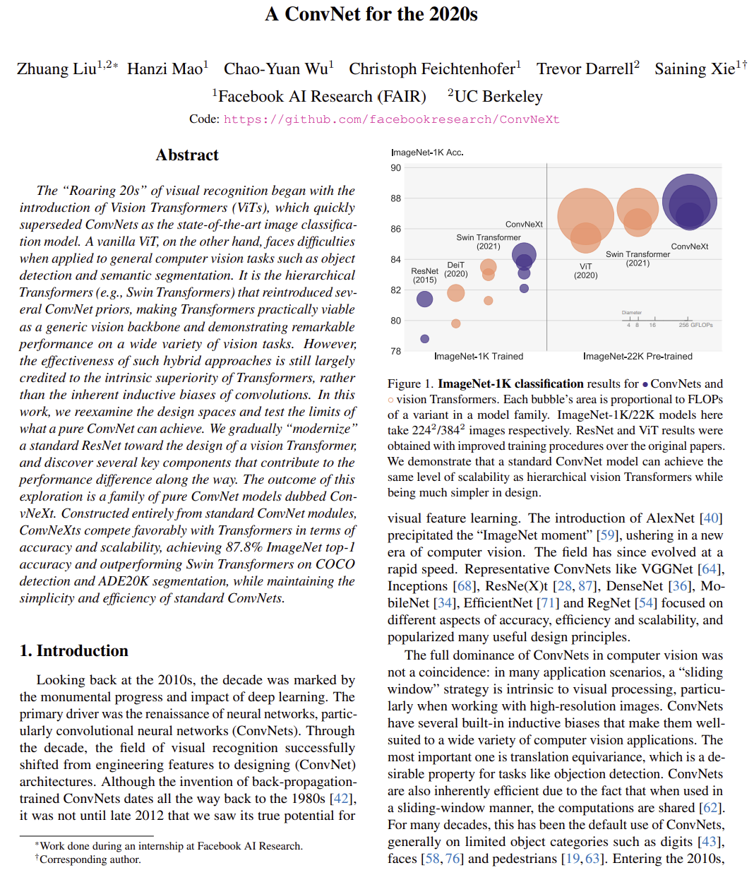
Base Study: ConvNeXt

Slide 9
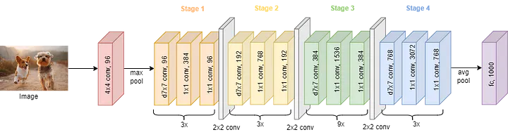
Base Study: ConvNeXt

Slide 10
Base Study: ConvNeXt
1. Convolution 최적화
=> 기존 CNN 구조를 현대화하여, ResNet 계열 대비 성능 향상
2. Depthwise Convolution 사용
=> 연산량 감소와 성능 유지 간 Trade-off 최적화
3. Large Kernel Sizes
=> 7x7 Convolution 사용으로 넓은 수용 필드 확보 → 더 많은 문맥 정보 포착
4. Normalization과 Activation 개선
=> LayerNorm을 사용하여 안정적인 학습
5. Training Recipe 개선
=> AdamW 옵티마이저, 학습 스케줄러 등 Transformer 기반 최적화 기법을 CNN에 적용
6. Simplicity
=> 구조는 간결하지만 성능은 SOTA(최신) Transformer 모델과 비슷한 수준

Slide 11
Model Performance
Models | Metric | Performance
ConvNeXt | mAP@IoU 0.5 | 35.00%
Swin Transformer | mAP@IoU 0.5 | 52.37%
Swin Transformer V2 | mAP@IoU 0.5 | 57.92%
=> 악천후 환경에서, 기존의 객체 탐지 모델들은 낮은 성능 수치를 보여주었다.

Slide 12
Analysis
1. 악천후 환경에 대한 민감성
강우, 안개, 황사 조건에서는 이미지 품질 자체가 저하된다.
Swin Transformer, ConvNeXt 모두 contrast 감소와 Noise 증가에 취약.
두 모델 모두 밝기, 선명도 저하에 robust하지 않은 feature extraction 구조를 가짐.
2. 방법론적 구조 한계
Swin Transformer: 지역(local) window attention을 사용한다. => 작은 영역(윈도우) 안에서만 정보를 주로 주고받는다. 이에 따라, 넓은 범위 기상 변화나 글로벌한 특징 반영에 한계가 발생한다.
ConvNeXt: CNN 기반 계층적 구조를 단순화한 모델이며, 로컬 패턴 추출에 최적화되어 있다. 악천후처럼 global하게 흐릿해진 장면 인식에는 상대적으로 취약하다고 생각한다.

Slide 13
Analysis
3. Generalization 문제
학습 데이터가 상대적으로 좋은 날씨 데이터에 편향이 있으며, 특수한 날씨(강우, 황사)에서는 unseen domain 문제 발생한다.
특히 low-level feature extraction이 기상 변화에 민감하게 흔들히고, transferable한 feature 학습에 한계가 있다.
4. 연산량과 실시간성 한계
Swin Transformer: Window-based self-attention이 연산량을 줄이긴 했지만, 여전히 CNN 대비 복잡한 연산량(FLOPs) 존재하며, 실시간성 및 Edge deployment 어렵다.
ConvNeXt: 연산량은 낮지만, 모델 depth 한계로 인해 복잡한 환경(강우+안개 복합 조건 등)에서는 feature 추출 성능 저하된다.

Slide 14
Analysis
[예측]
Swin Transformer는 "좁은 시야(local window)" + "무거운 연산"
ConvNeXt는 "로컬 최적화" + "복잡한 기상 상황에서 feature degradation"
=> 둘 다 "악천후 상황에서는 global pattern을 강하게 포착하는 능력이 부족"해서 mAP 성능이 급격히 하락함.

Slide 15
Idea Candidates
1. Global Feature Modeling 강화
- 기존 local-only 구조 보완 => Global Context를 직접 학습하도록 설계
- Swin Transformer에 Large Window Attention 적용 또는 Global Token 삽입
- ConvNeXt에 Self-Attention Layer Hybridization 적용 (CNN + Attention)
2. 밝기·선명도 강건성 강화
- Contrastive Learning 활용: 밝기, 흐림, 안개 데이터 간 feature 일관성 유지하도록 학습
- Data Augmentation: Brightness jittering, Gaussian blur 추가 → 모델 강건성 증가
3. Noise-Resilient Feature Learning
- Low-level feature 강화: Edge Enhancement Module 추가
- 밝기 저하나 흐림에도 "윤곽(edge)"을 뚜렷이 인식할 수 있도록 보조 네트워크 학습
4. Lightweight Model Architecture
- 실시간 적용 고려: Attention 연산 최적화 (Linear Attention / Dynamic Attention)

Slide 16
향후 계획
1. 추가 데이터 수집 및 강화
다양한 악천후 조건(비, 안개, 황사, 야간) 상황별 synthetic 데이터 증강
Brightness, Noise, Blur 증강 패턴 추가하여 robust training set 구성
2. 개선 모델 개발 및 실험
- Swin Transformer에 Global Token 추가 실험
ConvNeXt에 Lightweight Attention Layer 결합 실험
Edge-preserving Feature Extractor 추가 실험
3. 성능 평가 및 분석
기존과 비교하여 mAP, Precision, Recall, mIoU 수치 변화 분석
각 악천후 유형별 상세 성능 편차(Degradation) 분석

Slide 17
감사합니다.

